Slide 1
Социальный проект «Знатоки ПДД»
Директор
Муниципальное бюджетное общеобразовательное учреждение «Средняя общеобразовательная школа №2 с углубленным изучением английского языка»
Слуцкая Н.И.
2019 год

Slide 2
Цели:
Объединение учащихся, с целью повышения культуры участника дорожного
движения, профилактики детского дорожно-транспортного травматизма.
Задачи:
Разработка и осуществление плана;
Освоение навыков культуры участника дорожного движения
Развитие аналитических навыков и навыков критического мышления;
Реализация личности, раскрытие таланта подростка
Поднятие социальных проблем
Формирование навыков безопасного поведения на улице и дороге
Отработка модели реально действующего социального проекта,
объединяя и воспитывая взрослых и детей.

Slide 3
Работа идет полным ходом
Приступая к работе, мы провели анализ ситуации на данный момент с целью определения наиболее важных проблем, которые требуют оперативного решения.
В сентябре 2018 года был дан старт проекту «Знатоки ПДД»:
Корректировка плана воспитательной работы на 2018-2019 учебный год с планом совместных мероприятий ОГИБДД ОМВД России по Г. Сосновый Бор Ленинградской области, по профилактике детского дорожно-транспортного травматизма.
Практическая реализация проекта должна осуществляться в течение всего учебного года и последующих лет.
В мае 2019 года будут подведены итоги года и определены задачи на будущее.

Slide 4
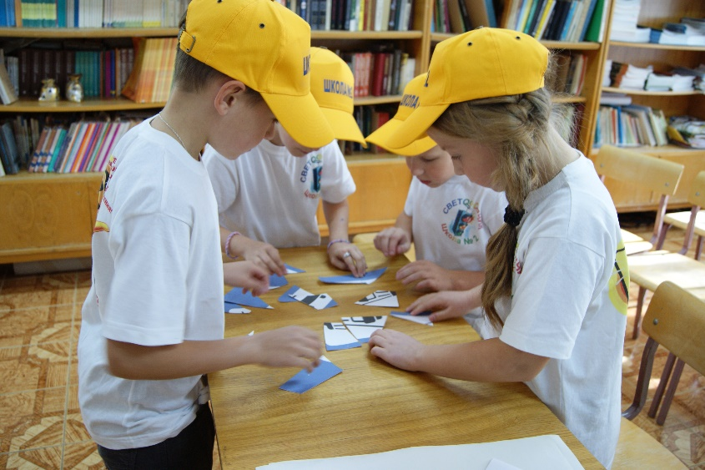
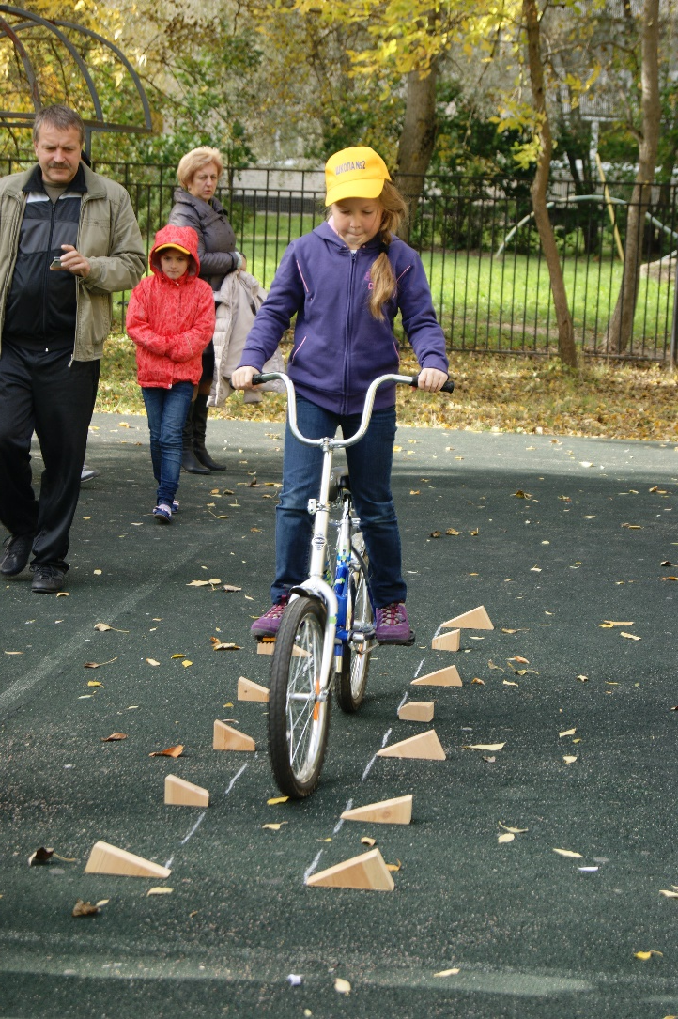
Актуальность
На протяжение многих лет работы нашей школы педагоги делали всё возможное, чтобы повысить уровень знаний учеников и помочь осознать весь масштаб проблемы детского дорожно-транспортного травматизма. Например, наша школа из года в год участвовала в конкурсе «Безопасное колесо».

Slide 5
К чему мы стремимся…
Накопление материала о правилах поведения на улице, в транспорте, правила дорожного движения;
Организация образовательной среды для деятельности (беседы, лекции, досуги, целевые прогулки, наблюдения) по закреплению знаний детей по ПДД;
Воспитать грамотного пешехода;
Уметь ориентироваться в чрезвычайных ситуациях, искать пути решения выхода из них;
Развивать социальные навыки, коммуникативную компетентность ребёнка;
Формирование сознательного отношения к соблюдению правил дорожного движения;
Появление интереса у взрослых к развитию детей в данном направлении;

Slide 6
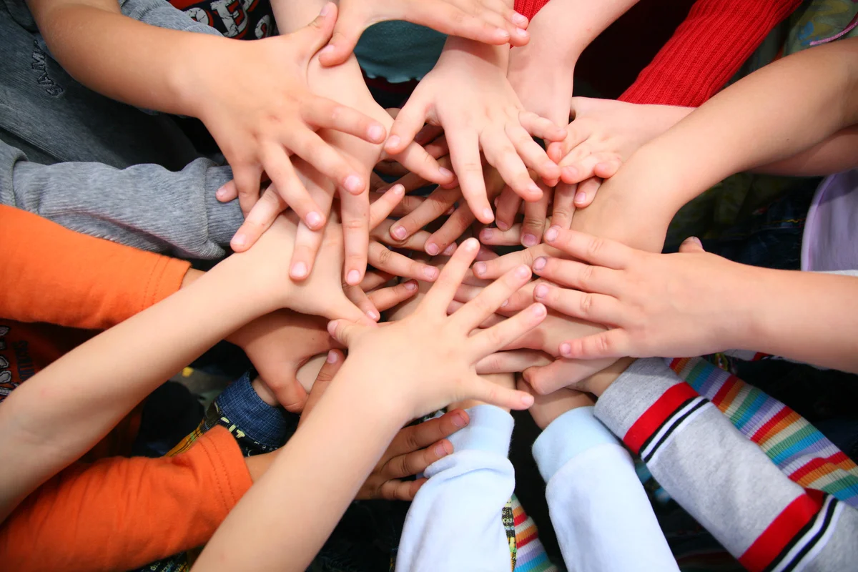
Всё лучшее детям
Данный проект сможет добавить краски в будни школьников, поможет научить детей работать в команде, взаимодействию родителей и учащихся школы по вопросам здоровья и здоровому образу жизни, соблюдению правил дорожного движения.

Slide 7
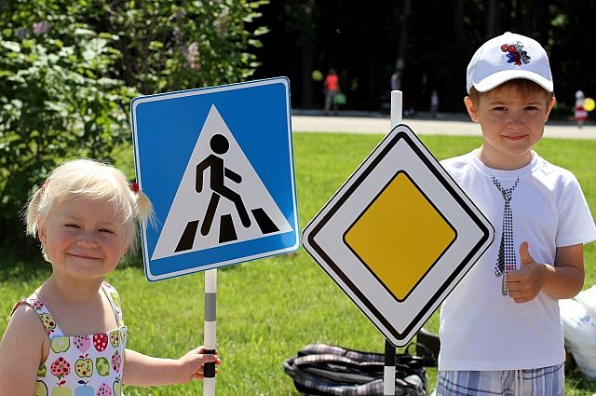
Не секрет, что все дети очень любят играть и были бы не прочь оказаться персонажами в игре.
Этот передвижной класс предоставит детям возможность почувствовать себя в роли инспектора, пешехода и даже водителя.

Slide 8
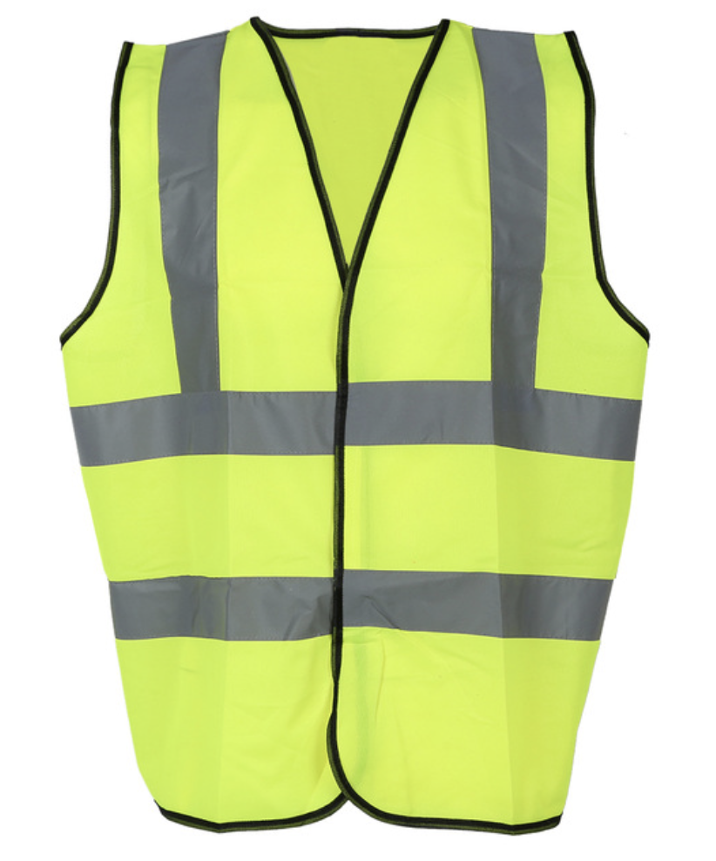
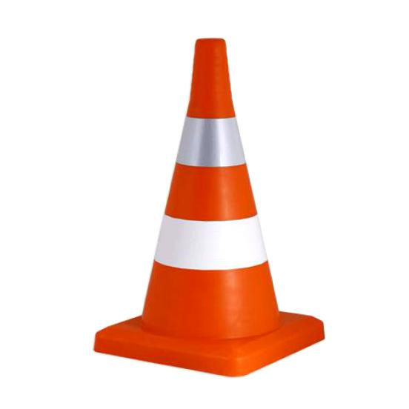
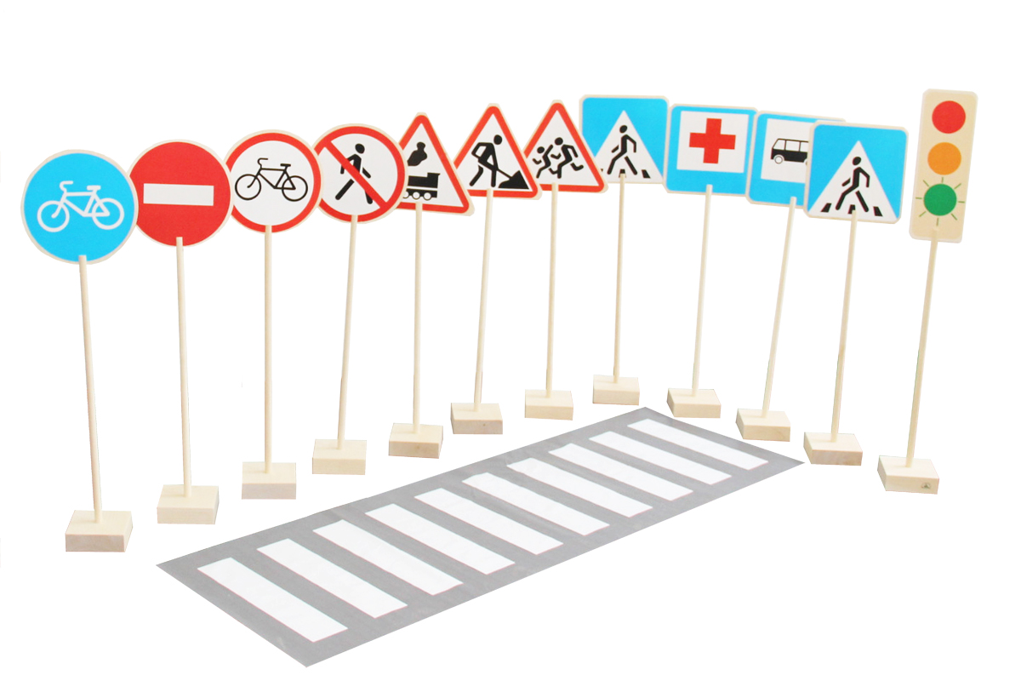
Игра возникает только когда в нее верят

Slide 9
СМЕТА.
№ | Виды расходов | Кол-во | Запрашиваемые средства | сумма
1. | Четырехсторонний перекресток (422080) | 1 | 12 180 рублей | 12 180 рублей
2. | Мультимедийная учебно-методическая программа «Азбука дорожной науки по профилактике детского дорожно-транспортных происшествий» (422116) | 1 | 5694 рублей | 5694 рублей
3. | Базовый комплект светового оборудования «Дорожные знаки, светофоры с сенсорным беспроводным пультом» (422117) | 1 | 61 354 рублей | 61 354 рублей
4. | Сигнальный дорожный конус (10 шт) (422123) | 1 | 5690 рублей | 5690 рублей
6. | Модель транспортного и пешеходного светофора на стойке и основание с магнитом (422112) | 1 | 5695 рублей | 5695 рублей
7. | Световозвращающаяся жилетка для пешеходов (6 шт) | 25 шт | 325 рублей | 8125 рублей
8. | Комплект стоек с дорожными знаками №1 (422114) | 1 | 8018 рублей | 8018 рублей
9. | Велосипед Stels Pilot | 2 шт. | 6000 рублей | 12000 рублей
10. | Услуги по установке оборудования |  | 14000 рублей | 14000 рублей
 | Итого: | 132 756 рублей

Slide 10
В оргкомитет конкурса социальных проектов «Лидеры Соснового Бора»
Отзыв
Мы, родители учащихся СОШ № 2, активно поддерживаем идею открытия в школе мобильного класса по обучению правилам дорожного движения, ориентированного на самую уязвимую с точки зрения поведения на дороге аудиторию - детей младшего школьного возраста.
Изучение правил дорожного движения - часть обязательной школьной программы, и согласно современным требованиям, в российских школах должны быть оборудованы специализированные классы. Это поможет добиться среди учеников большего интереса к предмету, научит детей лучше ориентироваться в окружающем их пространстве, видеть опасные ситуации на дорогах и принимать правильные решения при их пересечении. Знания и навыки, полученные учащимися в таких условиях, будут более осознанными и устойчивыми.
Появление в школе специализированного класса по обучению правилам дорожного движения с широким спектром интерактивных возможностей поможет предупредить случаи детского травматизма на дорогах, а значит, сохранить самое главное - жизнь и здоровье наших детей.

